Slide 1


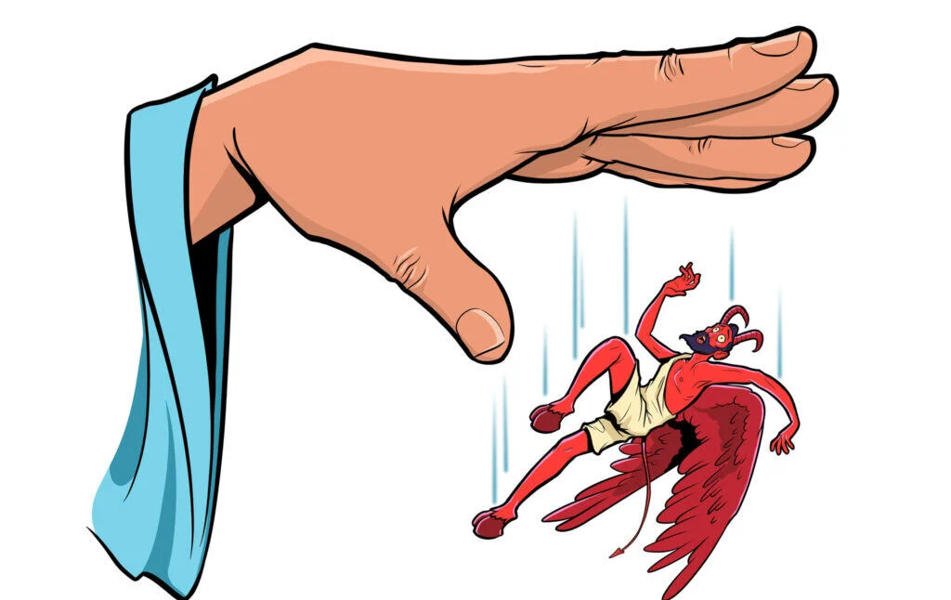
EL ATAMIENTO DE SATANÁS.
APOCALIPSIS.20:2-3.
INTRODUCCIÓN:
Apocalipsis.20:2-3.
El ángel prendió al dragón, la serpiente antigua, que es el Diablo y Satanás, y lo ató por mil años.
V.3.
Lo arrojó al abismo, y lo encerró y puso un sello sobre él para que no engañara más a las naciones, hasta que se cumplieran los mil años. Después de esto debe ser desatado por un poco de tiempo.

Slide 2
EL ATAMIENTO DE SATANÁS.
APOCALIPSIS.20:2-3.
“Atado”- Es la idea de restricción, no de erradicación completa. Satanás solo ha sido atado.
En primer lugar, consideremos los siguientes versículos que explican lo que Jesús logró en Su primera venida respecto a Satanás:
Mateo12:28-29.
»Pero si Yo expulso los demonios por el Espíritu de Dios, entonces el reino de Dios ha llegado a ustedes.

Slide 3
EL ATAMIENTO DE SATANÁS.
APOCALIPSIS.20:2-3.
El reino de Dios había llegado porque el reino de Satanás estaba sufriendo mucha pérdida.
V.29.
»¿O cómo puede alguien entrar en la casa de un hombre fuerte y saquear sus bienes, si primero no lo ata? Y entonces saqueará su casa.
Él hombre fuerte representa al diablo. Jesús entró en su casa (la persona endemoniada) para atarlo antes de poder saquear su casa (echar fuera el demonio).

Slide 4
EL ATAMIENTO DE SATANÁS.
APOCALIPSIS.20:2-3.
Es importante observar que esta victoria sobre Satanás ocurrió cuando Cristo vino la primera vez.
Lo mismo sucede cuando Jesús envió a los 70.
Lucas.10:17-18.
Los setenta regresaron con gozo, diciendo: «Señor, hasta los demonios se nos sujetan en Tu nombre».
V.18.
Y Él les dijo: «Yo veía a Satanás caer del cielo como un rayo.

Slide 5
EL ATAMIENTO DE SATANÁS.
APOCALIPSIS.20:2-3.
Esto no fue una visión en la cual Jesús veía a Satanás caer del cielo; por el contrario, Él Señor vio en su ministerio la derrota presente y definitiva de Satanás.
En el sentido que estaba siento atado en su poder y su libertad.
Apocalipsis.12:9.
Y fue arrojado el gran dragón, la serpiente antigua que se llama Diablo y Satanás, el cual engaña al mundo entero. Fue arrojado a la tierra y sus ángeles fueron arrojados con él.

Slide 6
EL ATAMIENTO DE SATANÁS.
APOCALIPSIS.20:2-3.
Aquí aprendemos de la derrota de Satanás, esta derrota se llevó a cabo en varias maneras:
Uno, con el nacimiento de Jesús.
Dos, con la resurrección de Jesús.
La frase “Fue arrojado” puede ser referencia a su expulsión en el principio y también a su derrota tiempo después en la cruz y por medio de los santos que le resisten.
Satanás perdió la batalla y fue arrojado a la tierra (símbolo de derrota)

Slide 7
EL ATAMIENTO DE SATANÁS.
APOCALIPSIS.20:2-3.
Aquí vemos el atamiento de Satanás en que ya no puede acusar a los santos.
Apocalipsis.12:10-12.
Entonces oí una gran voz en el cielo, que decía: «Ahora ha venido la salvación, el poder y el reino de nuestro Dios y la autoridad de Su Cristo, porque el acusador de nuestros hermanos, el que los acusa delante de nuestro Dios día y noche, ha sido arrojado.

Slide 8
EL ATAMIENTO DE SATANÁS.
APOCALIPSIS.20:2-3.
Este texto recuerda a los cristianos que estaban sufriendo cómo Dios venció al enemigo por medio de Jesús.
Por medio de este acto vino la salvación al mundo entero y también el establecimiento del reino
V.11.
»Ellos lo vencieron por medio de la sangre del Cordero y por la palabra del testimonio de ellos, y no amaron sus vidas, llegando hasta sufrir la muerte.

Slide 9
EL ATAMIENTO DE SATANÁS.
APOCALIPSIS.20:2-3.
¿Qué es lo que ata a Satanás?
El evangelio, la palabra de Dios.
Apocalipsis.20:1-2.
Vi entonces a un ángel que descendía del cielo, con la llave del abismo y una gran cadena en su mano.
V.2.
El ángel prendió al dragón, la serpiente antigua, que es el Diablo y Satanás, y lo ató por mil años.

Slide 10
EL ATAMIENTO DE SATANÁS.
APOCALIPSIS.20:2-3.
No debemos de concluir que la palabra “atado” No indica que Satanás no podrá hacer absolutamente nada.
La palabra “atado” (gr. Deo) es usada muchas veces en el N.T. y nunca indica completa inmovilidad, o acción.
Juan.11:43-44.
Habiendo dicho esto, gritó con fuerte voz: «¡Lázaro, sal fuera!».
V.44.

Slide 11
EL ATAMIENTO DE SATANÁS.
APOCALIPSIS.20:2-3.
Y el que había muerto salió, los pies y las manos atados con vendas, y el rostro envuelto en un sudario. Jesús les dijo*: «Desátenlo, y déjenlo ir».
La cadena es el evangelio, el poder de Dios para salvar.
Romanos.1:16.
Porque no me avergüenzo del evangelio, pues es el poder de Dios para la salvación de todo el que cree, del judío primeramente y también del griego.

Slide 12
EL ATAMIENTO DE SATANÁS.
APOCALIPSIS.20:2-3.
Apocalipsis.12:12.
»Por lo cual regocíjense, cielos y los que moran en ellos. ¡Ay de la tierra y del mar!, porque el diablo ha descendido a ustedes con gran furor, sabiendo que tiene poco tiempo».
Según el uso simbólico de las palabras "mar" y "tierra" Probablemente la referencia aquí es al mundo de los incrédulos, quienes representan el campo de actividad del diablo y quienes sufren el efecto de la obra destructora de Él.

Slide 13
EL ATAMIENTO DE SATANÁS.
APOCALIPSIS.20:2-3.
Apocalipsis.13:1, 11.
El dragón se paró sobre la arena del mar. Y vi que subía del mar una bestia que tenía diez cuernos y siete cabezas. En sus cuernos había diez diademas, y en sus cabezas había nombres blasfemos.
V.11.
Vi otra bestia que subía de la tierra. Tenía dos cuernos semejantes a los de un cordero y hablaba como un dragón.
Lucas.10:19.

Slide 14
EL ATAMIENTO DE SATANÁS.
APOCALIPSIS.20:2-3.
»Miren, les he dado autoridad para pisotear sobre serpientes y escorpiones, y sobre todo el poder del enemigo, y nada les hará daño.
V.20.
»Sin embargo, no se regocijen en esto, de que los espíritus se les sometan, sino regocíjense de que sus nombres están escritos en los cielos».
Juan.12:31-32.

Slide 15
EL ATAMIENTO DE SATANÁS.
APOCALIPSIS.20:2-3.
»Ya está aquí el juicio de este mundo; ahora el príncipe de este mundo será echado fuera.
Es hecha posible la victoria sobre Satanás, porque cuando Él hombre es atraído a Cristo.
V.32.
»Pero Yo, si soy levantado de la tierra, atraeré a todos a Mí mismo».
Satanás es echado fuera. Sin embargo, Satanás no es echado fuera de los corazones de los que rehúsan ser atraídos a Cristo.

Slide 16
EL ATAMIENTO DE SATANÁS.
APOCALIPSIS.20:2-3.
Colosenses.2:15.
Y habiendo despojado a los poderes y autoridades, hizo de ellos un espectáculo público, triunfando sobre ellos por medio de Él.
La palabra “Despojando” da la idea de quitar fuerza, dejar sin nada. Esto fue lo que hizo Cristo en la cruz del calvario quito la fuerza de los principados y potestades.
Cristo apareció para destruir las obras de Satanás.

Slide 17
EL ATAMIENTO DE SATANÁS.
APOCALIPSIS.20:2-3.
I Juan.3:8.
El que practica el pecado es del diablo, porque el diablo ha pecado desde el principio. El Hijo de Dios se manifestó con este propósito: para destruir las obras del diablo.
Y esto fue exactamente lo que hizo en la cruz. Lo que hizo Cristo en la cruz desarmo a Satanás, y ahora, si las personas obedecen al Evangelio, pueden ser librados de la esclavitud del pecado.

Slide 18
EL ATAMIENTO DE SATANÁS.
APOCALIPSIS.20:2-3.
Juan.8:32-34.
y conocerán la verdad, y la verdad los hará libres».
V.33.
Ellos le contestaron: «Somos descendientes de Abraham y nunca hemos sido esclavos de nadie. ¿Cómo dices Tú: “Serán libres”?».
V.34.
Jesús les respondió: «En verdad les digo que todo el que comete pecado es esclavo del pecado;

Slide 19
EL ATAMIENTO DE SATANÁS.
APOCALIPSIS.20:2-3.
Mateo.16:18-19.
»Yo también te digo que tú eres Pedro, y sobre esta roca edificaré Mi iglesia; y las puertas del Hades no prevalecerán contra ella.
V.19.
»Yo te daré las llaves del reino de los cielos; y lo que ates en la tierra, será atado en los cielos; y lo que desates en la tierra, será desatado en los cielos»
Mateo.28:18-20.

Slide 20
EL ATAMIENTO DE SATANÁS.
APOCALIPSIS.20:2-3.
Acercándose Jesús, les dijo: «Toda autoridad me ha sido dada en el cielo y en la tierra.
V.19.
»Vayan, pues, y hagan discípulos de todas las naciones, bautizándolos en el nombre del Padre y del Hijo y del Espíritu Santo,
V.20.
enseñándoles a guardar todo lo que les he mandado; y ¡recuerden! Yo estoy con ustedes todos los días, hasta el fin del mundo».

Slide 21
EL ATAMIENTO DE SATANÁS.
APOCALIPSIS.20:2-3.
En resumen: Jesús mismo dijo que Satanás estaba siendo derrotado en la inauguración de Su ministerio.
Lucas.10:17-18.
Los setenta regresaron con gozo, diciendo: «Señor, hasta los demonios se nos sujetan en Tu nombre».
V.18.
Y Él les dijo: «Yo veía a Satanás caer del cielo como un rayo.

Slide 22
EL ATAMIENTO DE SATANÁS.
APOCALIPSIS.20:2-3.
Juan.12:31-32.
»Ya está aquí el juicio de este mundo; ahora el príncipe de este mundo será echado fuera.
V.32.
»Pero Yo, si soy levantado de la tierra, atraeré a todos a Mí mismo».
Y usó el lenguaje de “atar” como la descripción de lo que vino a hacer con Satanás.
Marcos.3:27.

Slide 23
EL ATAMIENTO DE SATANÁS.
APOCALIPSIS.20:2-3.
»Pero nadie puede entrar en la casa de un hombre fuerte y saquear sus bienes si primero no lo ata; entonces podrá saquear su casa.
Asumir que Satanás no está́ atado en un sentido muy real al ser derrotado por Cristo en Su primera venida es minimizar tanto el valor como el impacto que la muerte de Jesús tuvo en el historial de la batalla contra el enemigo.
Satanás está atado por el evangelio, el poder Dios para salvar y librar de la oscuridad y el engaño de Satanás.

Slide 24
EL ATAMIENTO DE SATANÁS.
APOCALIPSIS.20:2-3.
Colosenses.1:13.
Porque Él nos libró del dominio de las tinieblas y nos trasladó al reino de Su Hijo amado,
Hechos.26:17-18.
”Te rescataré del pueblo judío y de los gentiles, a los cuales Yo te envío,
V.18.
para que les abras sus ojos a fin de que se conviertan de las tinieblas a la luz, y del dominio de Satanás a Dios, para que reciban, por la fe en Mí, el perdón de pecados y herencia entre los que han sido santificados”.

Slide 25
EL ATAMIENTO DE SATANÁS.
APOCALIPSIS.20:2-3.
I Tesalonicenses.5:4-5.
Pero ustedes, hermanos, no están en tinieblas, para que el día los sorprenda como ladrón;
V.5.
porque todos ustedes son hijos de la luz e hijos del día.
No somos de la noche ni de las tinieblas.
Cuando vamos a Jesús somos libres de la oscuridad.
Juan.8:12.

Slide 26
EL ATAMIENTO DE SATANÁS.
APOCALIPSIS.20:2-3.
Jesús les habló otra vez, diciendo: «Yo soy la Luz del mundo; el que me sigue no andará en tinieblas, sino que tendrá la Luz de la vida».
Juan.12:46.
»Yo, la Luz, he venido al mundo, para que todo el que cree en Mí no permanezca en tinieblas.
II Corintios.4:6.
Pues Dios, que dijo: «De las tinieblas resplandecerá la luz», es el que ha resplandecido en nuestros corazones, para iluminación del conocimiento de la gloria de Dios en el rostro de Cristo.

Slide 27
EL ATAMIENTO DE SATANÁS.
APOCALIPSIS.20:2-3.
El evangelio da libertad de la oscuridad y nos libra de las ataduras del pecado y de esa manera Satanás está atado en poder y libertad.
Judas.6.
Y a los ángeles que no conservaron su señorío original, sino que abandonaron su morada legítima, los ha guardado en prisiones eternas bajo tinieblas, para el juicio del gran día.
"Arrojándolos al infierno", es de una sola palabra griega, TARTAROSAS, que significa ser echado a Tártaros.

Slide 28
EL ATAMIENTO DE SATANÁS.
APOCALIPSIS.20:2-3.
Este es el nombre quedaban los griegos al lugar de tormento para los malos.
Según el uso de Pedro, corresponde al tormento en el hades mientras se espera el juicio final.
Donde están todas la almas de los que han muerto.
El castigo de los ángeles rebeldes después del juicio final será.
Mateo.25:41.

Slide 29
EL ATAMIENTO DE SATANÁS.
APOCALIPSIS.20:2-3.
»Entonces dirá también a los de Su izquierda: “Apártense de Mí, malditos, al fuego eterno que ha sido preparado para el diablo y sus ángeles.
Satanás está atado.
Limitado en su poder.
Porque el evangelio ha salido a la luz y salvar a las personas, que estaban atadas en el pecado.
Pero ahora atraves del evangelio las personas pueden ser libres.

Slide 30
CONCLUSIÓN:
Satanás esta atado, pero esto no quiere decir que no tiene el poder de engañar a las personas.
Él sigue trabajando y anda como león rugiente.
I Pedro.5:8.
Sean de espíritu sobrio, estén alerta. Su adversario, el diablo, anda al acecho como león rugiente, buscando a quien devorar.
Pero tenemos el poder de resistirle atraves del evangelio.
I Pedro.5:9.

Slide 31
CONCLUSIÓN:
Pero resístanlo firmes en la fe, sabiendo que las mismas experiencias de sufrimiento se van cumpliendo en sus hermanos en todo el mundo.
Podemos apagar los dardos de Él.
Efesios.6:16-17.
Sobre todo, tomen el escudo de la fe con el que podrán apagar todos los dardos encendidos del maligno.
V.17.

Slide 32
CONCLUSIÓN:
Tomen también el CASCO DE LA SALVACIÓN, y la espada del Espíritu que es la palabra de Dios.
Y esto lo podemos en el poder de Jesús.
Efesios.6:10.
Por lo demás, fortalézcanse en el Señor y en el poder de su fuerza.
Solo sometiéndonos a Dios, podemos vencer a Satanás y triunfar sobre Él.
Santiago.4:7-8.

Slide 33
CONCLUSIÓN:
Por tanto, sométanse a Dios. Resistan, pues, al diablo y huirá de ustedes.
V.8.
Acérquense a Dios, y Él se acercará a ustedes. Limpien sus manos, pecadores; y ustedes de doble ánimo, purifiquen sus corazones.
Cuando el evangelio nos libra de nuestros pecados, Satanás esta atado, no podrá hacer nada contra el evangelio.

Slide 34

POR SU FINA ATENCIÓN.
DIOS NOS BENDIGA A TODOS.

